Slide 1




Tuần 13
Bài 24: Bạn nhỏ trong nhà

Slide 2
Bài 24: Bạn nhỏ trong nhà

Slide 3




YÊU CẦU CẦN ĐẠT:
1
Đọc đúng và rõ ràng bài “Bạn nhỏ trong nhà”, biết nghỉ hơi ở chỗ có dấu câu
2
Trả lời được các câu hỏi của bài. Hiểu được nội dung và ý nghĩa của câu chuyện
3
Có hứng thú và đam mê đọc sách

Slide 4








Lắng nghe đọc mẫu
TAY DÒ
TAI NGHE
MẮT DÕI

Slide 5

Đọc mẫu
Bài 24: Bạn nhỏ trong nhà
Tôi vẫn nhớ ngày đầu tiên nhà tôi có một chú chó nhỏ. Buổi sáng hôm đó, tôi nghe tiếng cào khẽ vào cửa phòng. Mở cửa ra, tôi nhìn thấy một chú chó con. Nó tuyệt xinh: lông trắng, khoang đen, đôi mắt tròn xoe và loáng ướt. Nó rúc vào chân tôi, nức lên những tiếng khe khẽ trong cổ, cái đuôi bé xíu ngoáy tít, hệt như một đứa trẻ làm nũng mẹ.
Tôi đặt tên nó là Cúp. Tôi chưa dạy Cúp những chuyện tài giỏi như làm xiếc. Nhưng so với những chú chó bình thường khác, Cúp không thua kém gì. Cúp biết chui vào gầm giường lấy trái banh, đem cho tôi chiếc khăn lau nhà, đưa hai chân trước lên mỗi khi tôi chìa tay cho nó bắt. Cúp còn rất thích nghe tôi đọc truyện. Mỗi khi tôi đọc cho Cúp nghe, nó nằm khoanh tròn trên lòng tôi. Lúc tôi đọc xong, gấp sách lại, đã thấy cu cậu ngủ khò từ lúc nào.
Tôi và Cúp ngày ngày quấn quýt bên nhau. Mỗi khi tôi đi học về, Cúp chạy vọt ra, chồm hai chân trước lên mừng rỡ. Tôi cúi xuống vỗ về Cúp. Nó âu yếm dụi cái mõm ươn ướt, mềm mềm vào chân tôi.
(Theo Trần Đức Tiến)

Slide 6
Cùng chia đoạn
Bài 24: Bạn nhỏ trong nhà
1
Tôi vẫn nhớ ngày đầu tiên nhà tôi có một chú chó nhỏ. Buổi sáng hôm đó, tôi nghe tiếng cào khẽ vào cửa phòng. Mở cửa ra, tôi nhìn thấy một chú chó con. Nó tuyệt xinh: lông trắng, khoang đen, đôi mắt tròn xoe và loáng ướt. Nó rúc vào chân tôi, nức lên những tiếng khe khẽ trong cổ, cái đuôi bé xíu ngoáy tít, hệt như một đứa trẻ làm nũng mẹ.
Tôi đặt tên nó là Cúp. Tôi chưa dạy Cúp những chuyện tài giỏi như làm xiếc. Nhưng so với những con chó bình thường khác, Cúp không thua kém gì. Cúp biết chui vào gầm giường lấy trái banh, đem cho tôi chiếc khăn lau nhà, đưa hai chân trước lên mỗi khi tôi chìa tay cho nó bắt. Cúp còn rất thích nghe tôi đọc truyện. Mỗi khi tôi đọc cho Cúp nghe, nó nằm khoanh tròn trên lòng tôi. Lúc tôi đọc xong, gấp sách lại, đã thấy cu cậu ngủ khò từ lúc nào.
Tôi và Cúp ngày ngày quấn quýt bên nhau. Mỗi khi tôi đi học về, Cúp chạy vọt ra, chồm hai chân trước lên mừng rỡ. Tôi cúi xuống vỗ về Cúp. Nó âu yếm dụi cái mõm ươn ướt, mềm mềm vào chân tôi.
(Theo Trần Đức Tiến)
2
3

Slide 7
Luyện đọc đoạn
Tôi vẫn nhớ ngày đầu tiên nhà tôi có một chú chó nhỏ. Buổi sáng hôm đó, tôi nghe tiếng cào khẽ vào cửa phòng. Mở cửa ra, tôi nhìn thấy một chú chó con. Nó tuyệt xinh: lông trắng, khoang đen, đôi mắt tròn xoe và loáng ướt. Nó rúc vào chân tôi, nức lên những tiếng khe khẽ trong cổ, cái đuôi bé xíu ngoáy tít, hệt như một đứa trẻ làm nũng mẹ.
1

Slide 8
Luyện đọc đoạn
Tôi vẫn nhớ ngày đầu tiên nhà tôi có một chú chó nhỏ. Buổi sáng hôm đó, tôi nghe tiếng cào khẽ vào cửa phòng. Mở cửa ra, tôi nhìn thấy một chú chó con. Nó tuyệt xinh: lông trắng, khoang đen, đôi mắt tròn xoe và loáng ướt. Nó rúc vào chân tôi, nức lên những tiếng khe khẽ trong cổ, cái đuôi bé xíu ngoáy tít, hệt như một đứa trẻ làm nũng mẹ.
1

Slide 9


Giải nghĩa từ
loáng ướt: ướt và có ánh sáng chiếu vào

Slide 10
Luyện đọc đoạn
Tôi vẫn nhớ ngày đầu tiên nhà tôi có một chú chó nhỏ. Buổi sáng hôm đó, tôi nghe tiếng cào khẽ vào cửa phòng. Mở cửa ra, tôi nhìn thấy một chú chó con. Nó tuyệt xinh: lông trắng, khoang đen, đôi mắt tròn xoe và loáng ướt. Nó rúc vào chân tôi, nức lên những tiếng khe khẽ trong cổ, cái đuôi bé xíu ngoáy tít, hệt như một đứa trẻ làm nũng mẹ.
1

Slide 11
Giải nghĩa từ
nức lên: bật mạnh hơi từ trong cổ ra thành tiếng cách quãng

Slide 12
Luyện đọc đoạn
Tôi đặt tên nó là Cúp. Tôi chưa dạy Cúp những chuyện tài giỏi như làm xiếc. Nhưng so với những con chó bình thường khác, Cúp không thua kém gì. Cúp biết chui vào gầm giường lấy trái banh, đem cho tôi chiếc khăn lau nhà, đưa hai chân trước lên mỗi khi tôi chìa tay cho nó bắt. Cúp còn rất thích nghe tôi đọc truyện. Mỗi khi tôi đọc cho Cúp nghe, nó nằm khoanh tròn trên lòng tôi. Lúc tôi đọc xong, gấp sách lại, đã thấy cu cậu ngủ khò từ lúc nào.
2

Slide 13
Luyện đọc đoạn
Tôi và Cúp ngày ngày quấn quýt bên nhau. Mỗi khi tôi đi học về, Cúp chạy vọt ra, chồm hai chân trước lên mừng rỡ. Tôi cúi xuống vỗ về Cúp. Nó âu yếm dụi cái mõm ươn ướt, mềm mềm vào chân tôi.
3

Slide 14

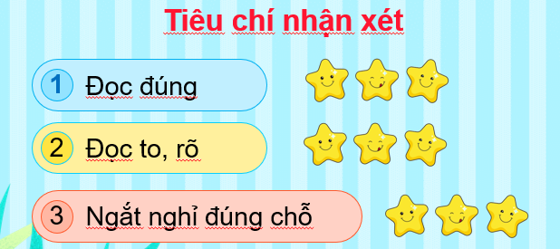

Luyện đọc nhóm

Slide 15
Đọc theo nhóm
Bài 24: Bạn nhỏ trong nhà
Tôi vẫn nhớ ngày đầu tiên nhà tôi có một chú chó nhỏ. Buổi sáng hôm đó, tôi nghe tiếng cào khẽ vào cửa phòng. Mở cửa ra, tôi nhìn thấy một chú chó con. Nó tuyệt xinh: lông trắng, khoang đen, đôi mắt tròn xoe và loáng ướt. Nó rúc vào chân tôi, nức lên những tiếng khe khẽ trong cổ, cái đuôi bé xíu ngoáy tít, hệt như một đứa trẻ làm nũng mẹ.
Tôi đặt tên nó là Cúp. Tôi chưa dạy Cúp những chuyện tài giỏi như làm xiếc. Nhưng so với những con chó bình thường khác, Cúp không thua kém gì. Cúp biết chui vào gầm giường lấy trái banh, đem cho tôi chiếc khăn lau nhà, đưa hai chân trước lên mỗi khi tôi chìa tay cho nó bắt. Cúp còn rất thích nghe tôi đọc truyện. Mỗi khi tôi đọc cho Cúp nghe, nó nằm khoanh tròn trên lòng tôi. Lúc tôi đọc xong, gấp sách lại, đã thấy cu cậu ngủ khò từ lúc nào.
Tôi và Cúp ngày ngày quấn quýt bên nhau. Mỗi khi tôi đi học về, Cúp chạy vọt ra, chồm hai chân trước lên mừng rỡ. Tôi cúi xuống vỗ về Cúp. Nó âu yếm dụi cái mõm ươn ướt, mềm mềm vào chân tôi.
(Theo Trần Đức Tiến)
1
2
3

Slide 16

Luyện đọc toàn bài
Tiêu chí nhận xét
1
Đọc đúng
2
Đọc to, rõ
3
Ngắt nghỉ đúng chỗ

Slide 17
Đọc toàn bài
Bài 24: Bạn nhỏ trong nhà
Tôi vẫn nhớ ngày đầu tiên nhà tôi có một chú chó nhỏ. Buổi sáng hôm đó, tôi nghe tiếng cào khẽ vào cửa phòng. Mở cửa ra, tôi nhìn thấy một chú chó con. Nó tuyệt xinh: lông trắng, khoang đen, đôi mắt tròn xoe và loáng ướt. Nó rúc vào chân tôi, nức lên những tiếng khe khẽ trong cổ, cái đuôi bé xíu ngoáy tít, hệt như một đứa trẻ làm nũng mẹ.
Tôi đặt tên nó là Cúp. Tôi chưa dạy Cúp những chuyện tài giỏi như làm xiếc. Nhưng so với những con chó bình thường khác, Cúp không thua kém gì. Cúp biết chui vào gầm giường lấy trái banh, đem cho tôi chiếc khăn lau nhà, đưa hai chân trước lên mỗi khi tôi chìa tay cho nó bắt. Cúp còn rất thích nghe tôi đọc truyện. Mỗi khi tôi đọc cho Cúp nghe, nó nằm khoanh tròn trên lòng tôi. Lúc tôi đọc xong, gấp sách lại, đã thấy cu cậu ngủ khò từ lúc nào.
Tôi và Cúp ngày ngày quấn quýt bên nhau. Mỗi khi tôi đi học về, Cúp chạy vọt ra, chồm hai chân trước lên mừng rỡ. Tôi cúi xuống vỗ về Cúp. Nó âu yếm dụi cái mõm ươn ướt, mềm mềm vào chân tôi.
(Theo Trần Đức Tiến)

Slide 18
Cùng tìm hiểu
1
Tìm những chi tiết thể hiện tình cảm giữa bạn nhỏ và chú chó. Em nghĩ gì và tình cảm đó?
Ngày đầu tiên về nhà bạn nhỏ, chú chó trông tuyệt xinh, lông trắng, khoang đen, đôi mắt tròn xoe và loáng ướt.

Slide 19
Cùng tìm hiểu
2
Chú chó được đặt tên là gì và biết làm những gì?
Chú chó được đặt tên là Cúp. Cúp biết làm xiếc. Biết chui vào gầm giường lấy trái banh, đi lấy khăn lau nhà, đưa hai tay lên trước mỗi khi thấy người chia tay. Mỗi khi nghe đọc truyện, Cúp nằm khoanh tròn lại. Thấy bạn nhỏ đi học về, Cúp chồm lên mừng rỡ.

Slide 20
Cùng tìm hiểu
3
Em hãy nói về sở thích của chú chó:
- Sở thích của chó chó là: được làm xiếc, được làm việc, chơi đùa cùng bạn nhỏ. Chú chó thích ở gần bạn nhỏ và luôn chờ mong mỗi khi bạn ấy vắng nhà.

Slide 21
Cùng tìm hiểu
4
Tìm những chi tiết thể hiện tình cảm giữa bạn nhỏ và chú chó. Em nghĩ gì và tình cảm đó?
Chi tiết thể hiện tình cảm giữa bạn nhỏ và chú chó là: Mỗi khi đi học về, Cúp chạy vọt ra, chồm hai chân trước lên mừng rỡ. Bạn nhỏ cúi xuống vỗ về Cúp. Nó âu yếm dụi cái mõm ươn ướt, mềm mềm vào chân tôi.

Slide 22
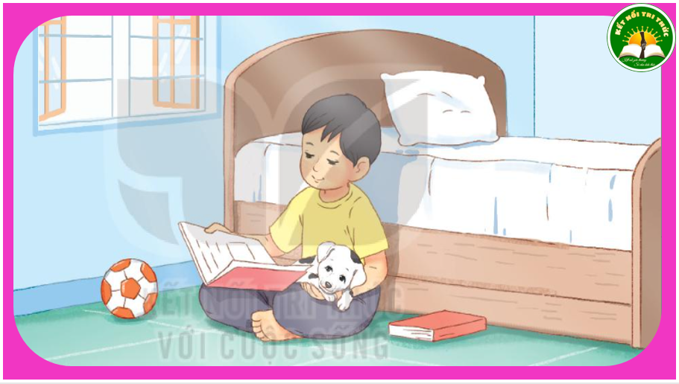

NỘI DUNG
Bài đọc là lời kể của một bạn nhỏ về chú chó của mình. Chú chó giống như là một người bạn thân thiết của bạn nhỏ.

Slide 23
Luyện đọc lại
Tôi đặt tên nó là Cúp. Tôi chưa dạy Cúp những chuyện tài giỏi như làm xiếc. Nhưng so với những con chó bình thường khác, Cúp không thua kém gì. Cúp biết chui vào gầm giường lấy trái banh, đem cho tôi chiếc khăn lau nhà, đưa hai chân trước lên mỗi khi tôi chìa tay cho nó bắt. Cúp còn rất thích nghe tôi đọc truyện. Mỗi khi tôi đọc cho Cúp nghe, nó nằm khoanh tròn trên lòng tôi. Lúc tôi đọc xong, gấp sách lại, đã thấy cu cậu ngủ khò từ lúc nào.
Tôi và Cúp ngày ngày quấn quýt bên nhau. Mỗi khi tôi đi học về, Cúp chạy vọt ra, chồm hai chân trước lên mừng rỡ. Tôi cúi xuống vỗ về Cúp. Nó âu yếm dụi cái mõm ươn ướt, mềm mềm vào chân tôi.

Slide 24
Luyện đọc lại
Tôi đặt tên nó là Cúp. Tôi chưa dạy Cúp những chuyện tài giỏi như làm xiếc. Nhưng so với những con chó bình thường khác, Cúp không thua kém gì. Cúp biết chui vào gầm giường lấy trái banh, đem cho tôi chiếc khăn lau nhà, đưa hai chân trước lên mỗi khi tôi chìa tay cho nó bắt. Cúp còn rất thích nghe tôi đọc truyện. Mỗi khi tôi đọc cho Cúp nghe, nó nằm khoanh tròn trên lòng tôi. Lúc tôi đọc xong, gấp sách lại, đã thấy cu cậu ngủ khò từ lúc nào.
Tôi và Cúp ngày ngày quấn quýt bên nhau. Mỗi khi tôi đi học về, Cúp chạy vọt ra, chồm hai chân trước lên mừng rỡ. Tôi cúi xuống vỗ về Cúp. Nó âu yếm dụi cái mõm ươn ướt, mềm mềm vào chân tôi.

Slide 25

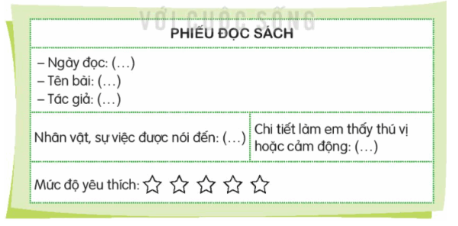
Câu 1
Tìm đọc câu chuyện, bài văn, bài thơ,… về những người bạn trong nhà (vật nuôi, đồ đạc,…) và viết phiếu đọc sách theo mẫu.
Em tìm đọc ở sách báo, trên mạng hoặc hỏi người thân trong gia đình và điền thông tin vào phiếu đọc sách.

Slide 26

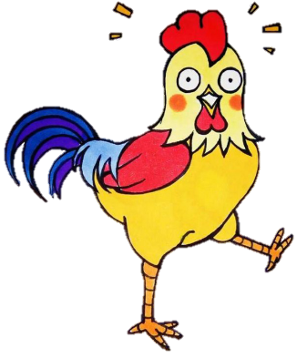
Câu 1
Tìm đọc câu chuyện, bài văn, bài thơ,… về những người bạn trong nhà (vật nuôi, đồ đạc,…) và viết phiếu đọc sách theo mẫu.
Chú gà trống nhỏ
Chú gà trống nhỏ Cái mào màu đỏ Cái mỏ màu vàng Đập cánh gáy vang Dưới giàn bông bí Cái đuôi màu tía Óng mượt làm sao! Chú nhảy lên cao Ó ò o ó!
(Nguyễn Lãm Thắng)
Ví dụ:

Slide 27
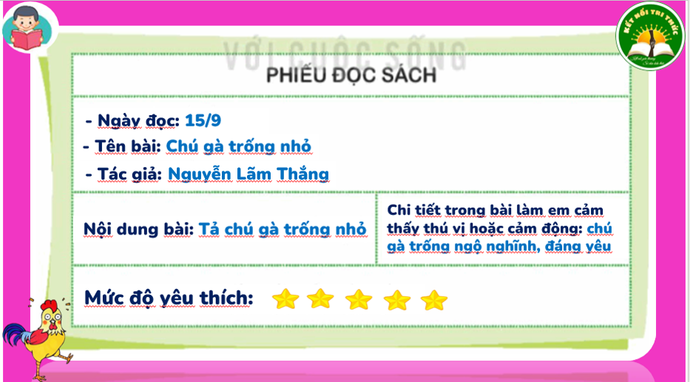

Slide 28
Câu 2: Trao đổi với bạn về những chi tiết làm em cảm thấy thú vị và cảm động
Em dựa vào bài đọc mà mình đã tìm đọc ở bài tập trước để chia sẻ.
Ví dụ: Trong bài thơ Chú gà trống nhỏ mà tớ tìm đọc được, chú gà trống được miêu tả rất đáng yêu, nghộ nghĩnh.

Slide 29
1/ Giáo viên gọi một học sinh nêu nội dung bài học ngày hôm nay.
2/ Qua bài học này em rút ra được điều gì?
3/ Giáo viên dặn học sinh chuẩn bị bài ngày mai.

